Slide 1
习题课
2012-4-12

Slide 2

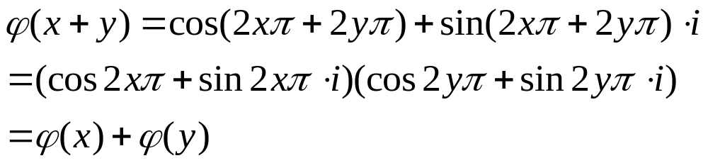
13.41 证明：
(1) R/Z ≅ U
Proof: 构造
先证其为同态映射

Slide 3
2. 证满射
∵对U中任意元素a+bi有||a2+b2||=1
∴(a,b)为二维平面上以原点为圆心，1为半径的圆上的一点
设其与x轴夹角为𝛼，令x=𝛼/2𝜋,
则a=cos𝛼=cos2x𝜋, b=sin𝛼=sin2x𝜋
即𝜑(x)=a+bi
∴𝜑为满射

Slide 4
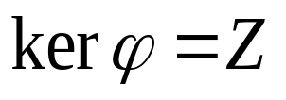
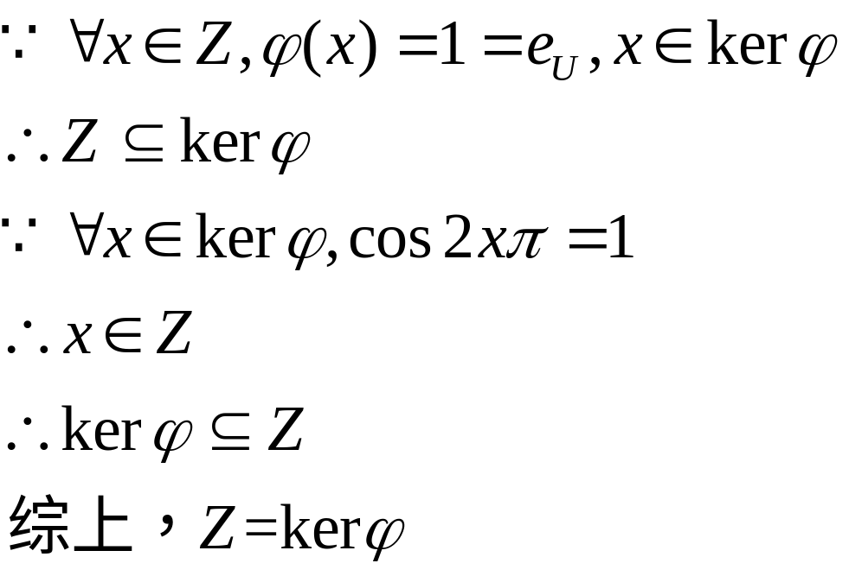
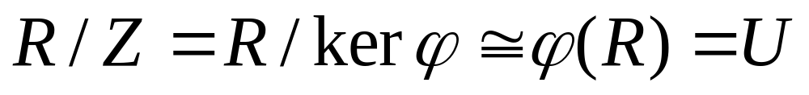
3. 证
综合1,2,3,根据定理13.20，有

Slide 5
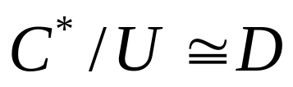
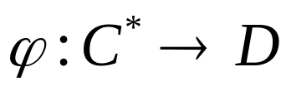

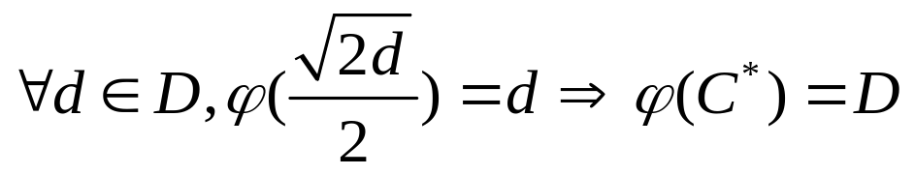

(3)
Proof: 构造
其余类似(1)
1. 同态
2. 满射
3. ⇐U定义

Slide 6
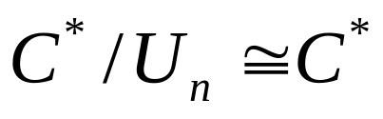
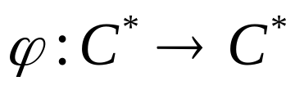
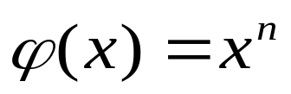
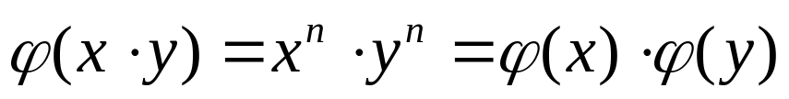
(5)
Proof: 构造
其余类似(1)
1. 同态
2. 满射
3.

Slide 7
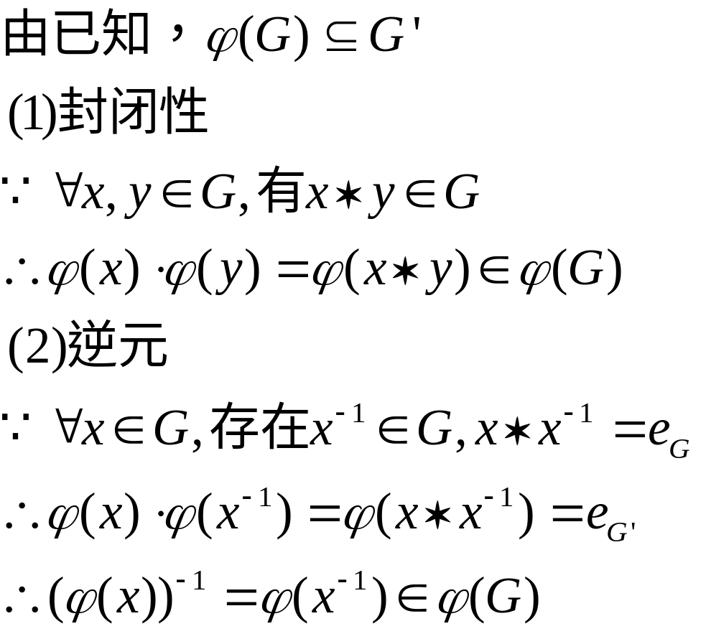
补充1：𝜑为群[G, *]→[G’, ·]的同态映射，证明𝜑(G)是G‘子群.
Proof:

Slide 8
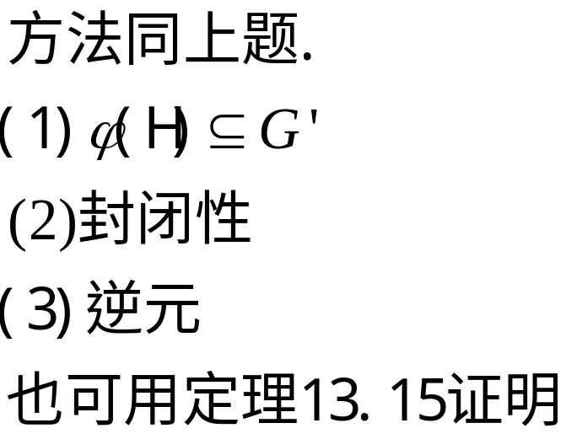
补充2，设𝜑是G到G‘的同态映射
(1)若H是G的子群，则𝜑(H)是G’的子群
证明：

Slide 9
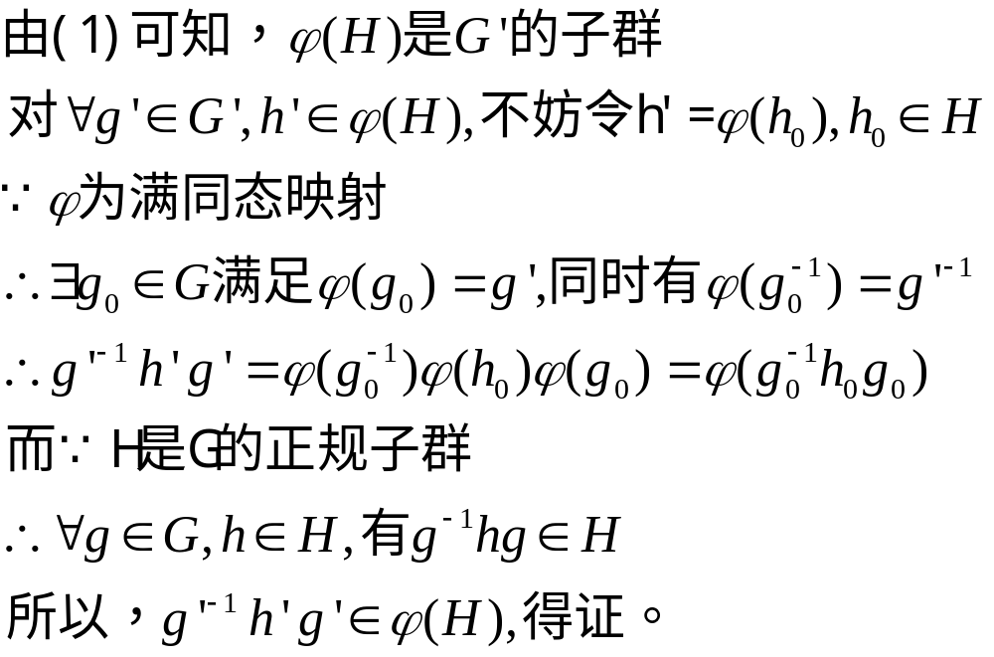
(2)若H是G的正规子群，且𝜑是满同态映射，则𝜑(H)也是G’的正规子群
证明：

Slide 10
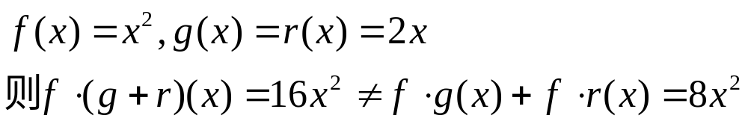
14.2 判断是否为环
解：只能用定义来套
(1)环
(2)环（1.要明确什么是函数的加法、乘法
2.什么叫区间[-1,1]）
(3)环
(4)不是;不满足分配率，反例
(5)不是;不满足分配率，反例

Slide 11
14.3 判断整环，除环，域
解：定义
域
都不是，有零因子
([1],[0])·([0],[1])=([0],[0])=0
(3) 都不是，有零因子
(1,0)·(0,1)=(0,0)=0
(4) 整环, a+bi在Z上不一定有逆元，如2+2i
(5)当F为整环时，此系统为整环
当F不为整环时，此系统不一定为整环

Slide 12
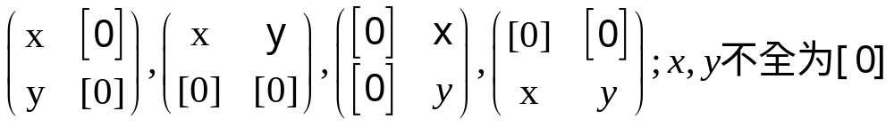
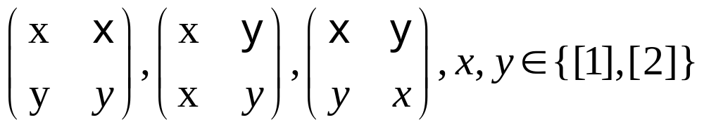
14.4 找零因子
{[2],[3],[4]}，均为左&右零因子
{([1],[0]),([0],[1])}，均为左&右零因子
从齐次线性方程组有非零解的角度考虑
零因子有：

Slide 13
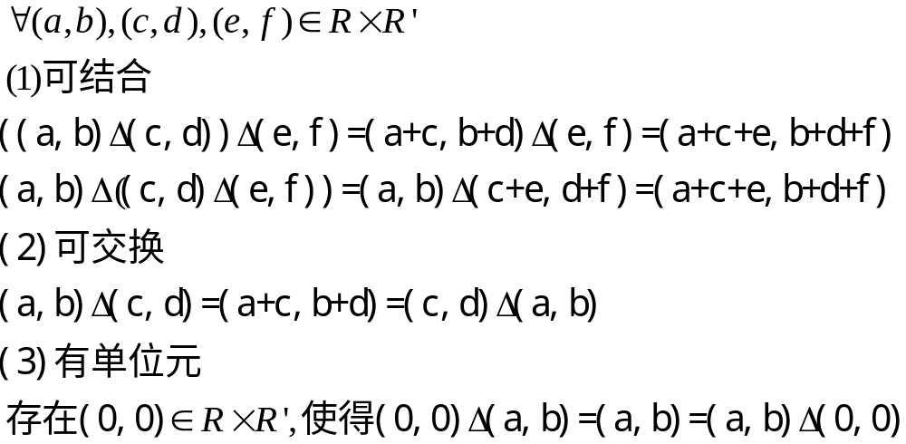
14.7 证明环的直积也是环。
Proof: 定义

Slide 14
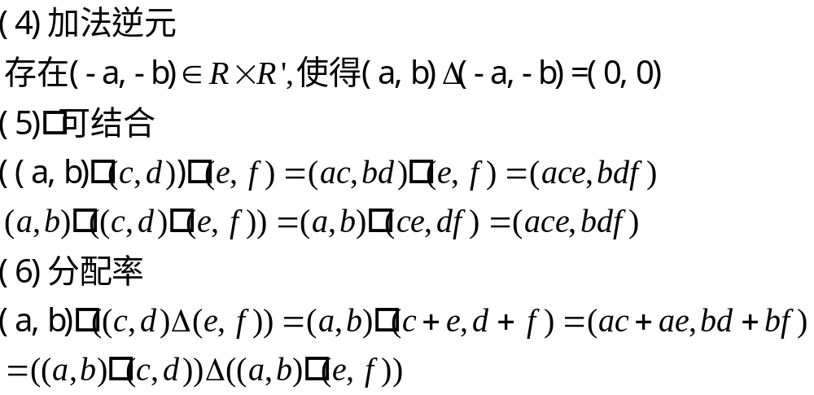

Slide 15

14.12 判断子环
解：
是
是
是
不是，不满足封闭性

Slide 16
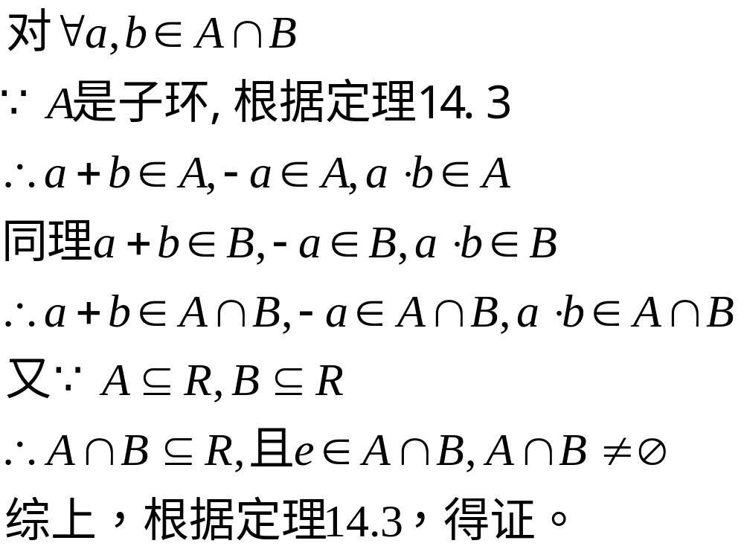
14.13 已知A,B为R的子环，证明A⋂B是R的子环
Proof:

